Slide 1
Kompresori i ventilatori

Slide 2
Kompresori i ventilatori, slično kao pumpe, koriste se za dobavu fluida u sustavu
Za razliku od pumpi koje cirkuliraju tekućinu, kompresori i ventilatori cirkuliraju plin
Plin za razliku od tekućine ima znatno veću stlačivost
Kompresori se koriste za visoke dobavne tlakove, a ventilatori za niske dobavne tlakove

Slide 3
Kompresori
Kompresore djelimo:
Prema izvedbi: rotacijski, stapni
Prema vrsti pogonskog stroja: elektromotor, plinska turbina, motor sa unutarnjim izgaranjem
Prema načinu rada: zapremninski (stapni i vijčani) i dinamički (rotacijski)
Prema kapacitetu: mali i veliki kapacitet
Prema tlaku: za niski, srednji i visoki tlak
Prema namjeni: brodski kompresori i kompresori posebne namjene

Slide 4
kompresori
zapremninski
dinamički
recipročni
rotacijski
centrifugalni
aksijalni
jednoradni
dvoradni
lobi
vijčani
sa krilcima
sa dijafragmom
sa uljnim prstenom
sa trakom
Podjela kompresora prema mehanizmu kompresije

Slide 5
Zapremninski kompresori
Djele se na stapne i rotacijske
Rotacijsko – zapremninski kompresori redovito su vijčani
Osnovni zadatak stapnog kompresora na brodu jest dobava zraka pod određenim tlakom i u određenoj količini, za upućivanje dizel motora
Stlačeni zrak kojeg proizvodi kompresor koristi se u pneumatici (upravljanje (automatika) i pogon pneumatskih alata i strojeva)
Posebnu upotrebu kompresori imaju u rashladnoj tehnici

Slide 6
Stapni kompresori
Mogu biti horizontalne i vertikalne izvedbe
Tlačenje se vrši u jednom, dva ili tri stupnja
Jednostupanjski kompresor tlači na 5 do 15 bar
Dvostupanjski kompresor tlači na 25 do 75 bar
Trostupanjski kompresor tlači na 200 do 500 bar
Hlađenje kompresora zrakom vrši se na jednostupanjskim kompresorima ugradnjom rebara na cilindar
Hlađenje vodom primjenjuje se u višestupanjskim kompresorima i to između svakog stupnja kompresije
Kompresor se podmazuje uljem prskanjem, preko posebnog prstena na koljeničastoj osovini ili prisilno pomoću privješene pumpe

Slide 7
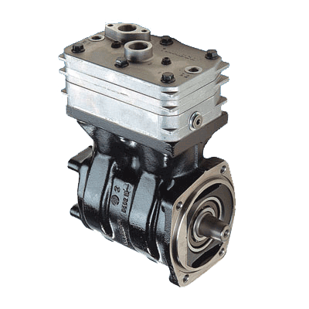
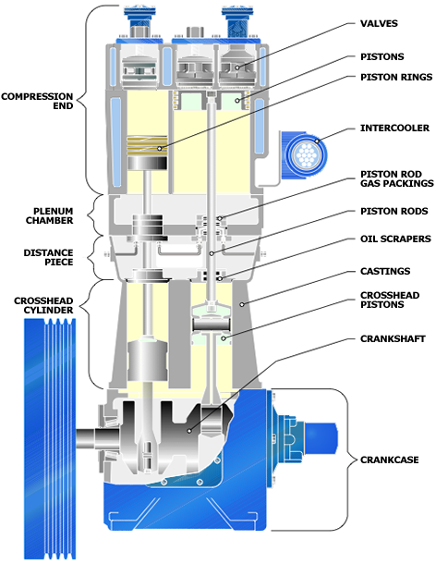
Izgled manjeg jednostupanjskog stapnog kompresora
Presjek dvostupanjskog kompresora

Slide 8
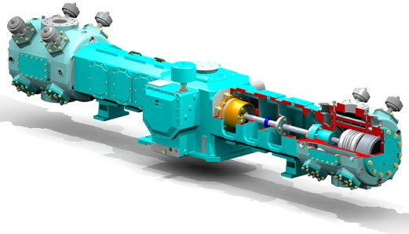
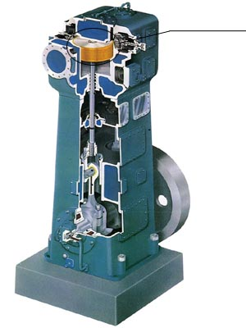
Stapni kompresor horizontalne izvedbe
Stapni kompresor vertikalne izvedbe

Slide 9
Osnovni princip rada kompresora
Kompresori troše mehanički rad kako bi komprimirali zrak ili neki drugi plin na određeni viši tlak
Mehanizam koji tlači zrak u stapnom kompresoru sličan je mehanizmu motora sa unutarnjim izgaranjem
Pri pomicanju stapa prema vrhu cilindra (gornja mrtva točka), plin koji se u cilindru nalazi biva tlačen
Plin se tlači dok ne dostigne tlak u tlačnoj cijevi cilindra

Slide 10
Kad tlak u cilindru prestigne tlak u tlačnoj cijevi, jednosmjerni ventil se otvara, te se preko njega plin izbacuje u tlačnu cijev kompresora
Taj plin može biti spremljen u rezervar pod tlakom ili biti prosljeđen u drugi stupanj kompresije
Nakon gornje mrtve točke stap se počne spuštati, pri čemu se u cilindru stvara podtlak
Podtlak u cilindru otvara nepovratni ventil te se cilindar napuni sa plinom (zrakom) na tlak usisne cijevi

Slide 11
Kompresijski se proces može sažeti u četri točke prikazana na slici:
p
p2
4
3
S0 – štetni prostor
S – stapaj
p1 – tlak usisavanja
p2 – konačni tlak tlačenja
2
p1
1
V
0
p2
Površine dijagrama daju ukupan rad utrošen sa svake strane cilindra dvoradnog stapnog kompresora
p1
V
4
S0
S0

Slide 12
Iz prethodnog se dijagrama zaključuje da tlačenjem kompresor vrši određeni rad
Rad može biti izvršen:
Izotermnim tlačenjem (temperatura je konstantna)
Adijabatskim tlačenjem (toplina se u procesu niti dovodi niti odvodi)
Adijabatski i izotermni proces su idealni i ne uzimaju u obzir sve čimbenike unutar procesa tlačenja
Opis tlačenja koji je najsličniji realnom procesu jest opis pomoću politropskog procesa

Slide 13
Jednadžba politropskog procesa je:
= konstanta
Odnosno:
Eksponent n veći je od 1 a manji od k (k – eksponent adijabate); 1<n<k
Za politropsko tlačenje utroši se više rada nego za izotermijsko, a manje nego za adijabatsko tlačenje

Slide 14
Temperatura pri tlačenju nesmije prelaziti 140°C
Za podmazivanje pomičnih djelova kompresora potrebno je upotrebljavati ulja sa visokim plamištem
Indikatorski dijagram snima se pomoću indikatora
To je posebna naprava koja se spaja na cilindar kompresora

Slide 15
Indikatorska snaga pogonskog stroja kompresora dobiva se iz indikatorskog dijagrama
Mehanički stupanj djelovanja pokazuje gubitke trenja, koji su ovisni o kvaliteti izvedbe mehaničkih djelova kompresora
Snaga na spojci kompresora dobije se odnosom indikatorske snage i mehaničkog stupnja djelovanja

Slide 16
Višestupanjski kompresori
Višestupanjski kompresori tlače plin (zrak) na visoke tlakove
Usljed tlačenja plinu se oduzima kinetička energija
Ta se energija pretvara u toplinsku
Što je veći tlak, veća je i proizvedena toplina
Kako nebi došlo do eksplozije uljnih para unutar kompresora, tlačeni se plin mora hladiti između svakog stupnja kompresije

Slide 17
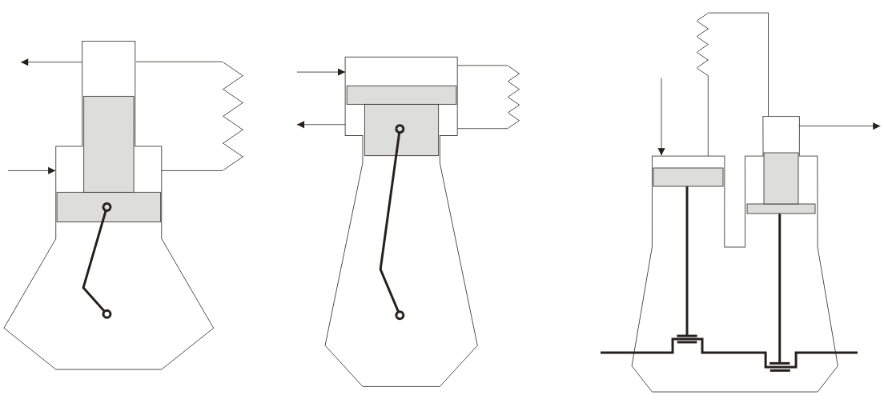
Povišenje temperature u svakom stupnju kompresije iznosi 147°C uz stupanj tlačenja 3,39
Primjeri izvedbi dvostupanjskih kompresora

Slide 18
Prvi stupanj tlači plin adijabatski na 2,65 bar uz temperaturu 110°C
Plin se na konstantnom tlaku hladi do 20°C
Drugi stupanj tlačenja (također adijabatski) daje konačan tlak od 7 bar i temperaturu od 110°C
Omjer tlačenja prvog i drugog stupnja je jednak i iznosi; 7 : 2,65 = 2,65 : 1
Svaki stupanj tlačenja mora imati uređaj kojim se kontrolira tlak

Slide 19
Ventili
Ventili u kompresoru osiguravaju siguran početak i završetak ulaza i izlaza plina (zraka) u cilindru
Ventili djeluju samostalno
Glavni djelovi ventila su:
Opruga od specijalnog čelika
Sjedište
Brušena dosjedna površina
Zadača je opruge da na točno određenom tlaku otvori ventil brzo i pouzdano
Kod višestupanjskih kompresora u svakom se stupnju ugrađuju sigurnosni ventili

Slide 20
Glavni parametri ventila su :
Slobodni presjek proticanja
Podizaj ventila
Ventili kompresora imaju velike površine i mala podizanja
Sjedište ventila izrađeno je od kvalitetnog lijevanog željeza
Za više tlakove sjedište ventila izrađeno je od lijevanog čelika
Ploča ventila obično je od krom – nikal čelika
Opruga se izrađuje od čelika za opruge

Slide 21
Regulacija rada
Kompresori su na brodu uglavnom pogonjeni elektromotorom
Potrebno je voditi računa da se kompresor pri pokretanju ne preoptereti
Stoga se pri upučivanju ventil na tlačnoj strani postavlja u otvoreni položaj, a na usisnoj strani u zatvoreni položaj
Kada kompresor dostigne nazivnu brzinu vrtnje, usisni se ventil polagano otvara i time započinje dobava

Slide 22
Kapacitet kompresora regulira se:
Promjenom brzine vrtnje uređaja koji pogoni kompresor
Regulacijom tlaka pri istom kapacitetu kompresora
Na brodu se za pogon kompresora koriste uglavnom višebrzinski elektromotori
Kako bi se sprječio porast tlaka stlačenog plina:
Presostat na spremniku zraka prekida strujni krug i isključuje elektromotor
Presostat aktivira uređaj za rasterećenje koji blokira usisni ventil u otvorenom položaju

Slide 23
Kapacitet kompresora
Kapacitet kompresora i spremnika zraka određuje se u odnosu na sustav u kojemu će se stlačeni zrak koristiti
Kapacitet kompresora i spremnika potrebnih za upučivanje brodskog porivnog stroja i dizel generatora određuju klasifikacijski zavodi
Kapacitet zračnih kompresora morao bi biti dovoljan da u roku jednog sata napuni dodjeljene spremnike sa atmosferskog na maksimalni dopušteni tlak za taj spremnik

Slide 24
Ostali brodski kompresori
Pod ostale brodske kompresore svrstavamo kompresore čija je uporaba namjenjena za specifičnu svrhu:
Turbokompresori (aksijalni)
Vijčani kompresori
Centrifugalni kompresori

Slide 25
Turbokompresori
Sastavni su dio plinskoturbinskog pogona
Redovito su višestupanjski
Svaki red lopatica u nizu predstavlja jedan stupanj kompresije
Raspored lopatica rotora i statora turbokompresora u slijedu

Slide 26
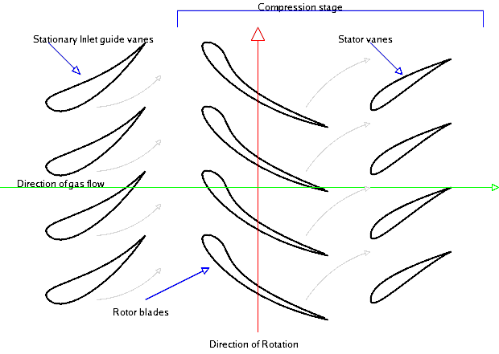
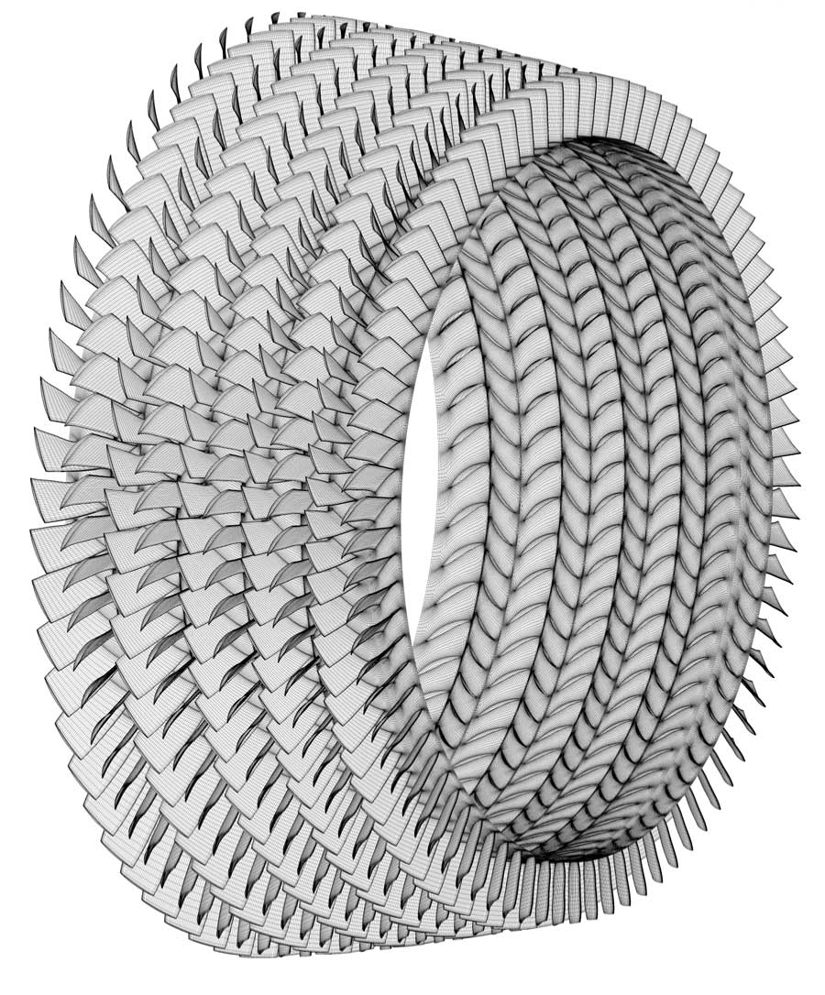
Stupanj kompresije
Statorska krilca
Statorska krilca
Smjer zraka
Rotorska krilca
Smjer rotacije
Pogled na krilca turbokompresora
Raspored krilca po obodu rotora turbokompresora

Slide 27
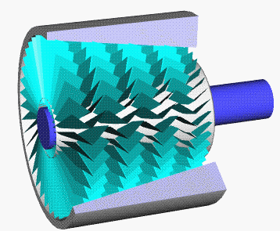
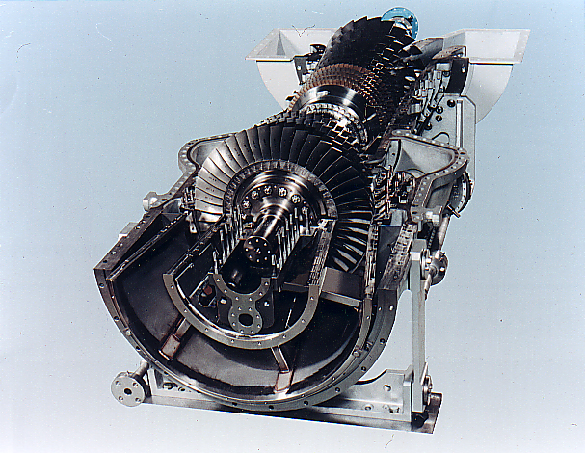
Turokompresor nema ventile jer je njegova dobava stalna
Način rada turbokompresora
Izgled realne izvedbe turbokompresora

Slide 28
Vijčani kompresor
Također kompresor sa konstantnom dobavom
Mehanizam kompresije nalik je mehanizmu vijčane pumpe
Dva vijka međusobno se okreču u suprotnu stranu i tlače plin u dobavnu cijev
Pošto je fluid u pitanju plin, između vijka stvara se uljna brtva koja pospješuje kompresiju

Slide 29
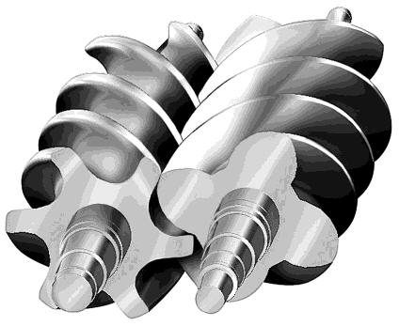
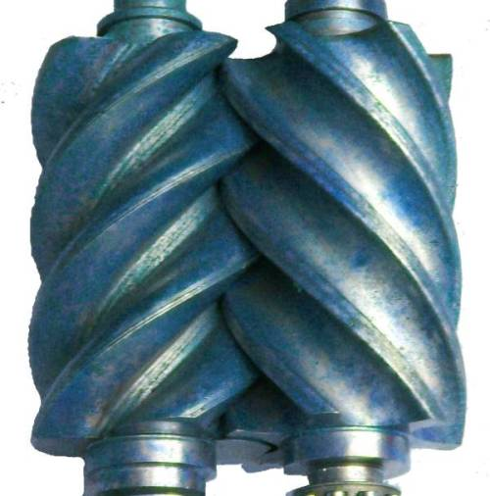
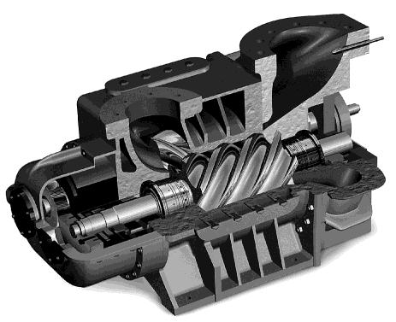
Izgled vijaka vijčanog kompresora i njihov smještaj u samome uređaju

Slide 30
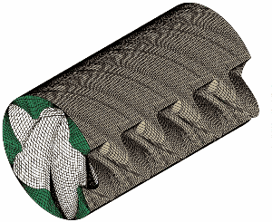
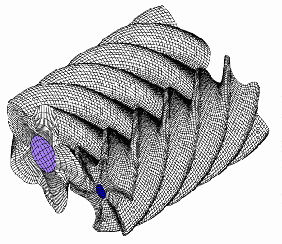
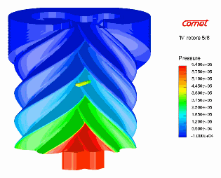
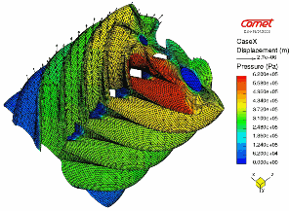
Animacija prikazuje gibanje plina kroz kompresor te međusobni odnos gibanja vijka
Promjena boja prikazuje promjenu tlaka plina (a time i povišenje temperature) unutar kompresora

Slide 31
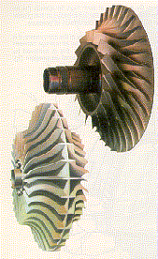
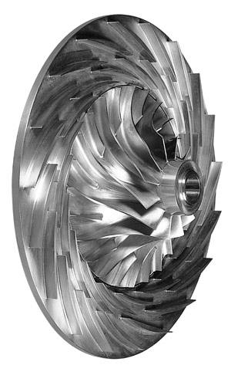
Centrifugalni kompresor
Centrifugalni kompresor koristi se kao turbo puhalo za dobavu ispirnog zraka u cilindre pogonskog dvotaktnog dizel motora
Može biti jednostupanjski ili višestupanjski
Moguče ga je koristiti u kombinaciji sa turbokompresorom i to kao prvi stupanj dobave
Primjeri rotora centrifugalnog kompresora

Slide 32
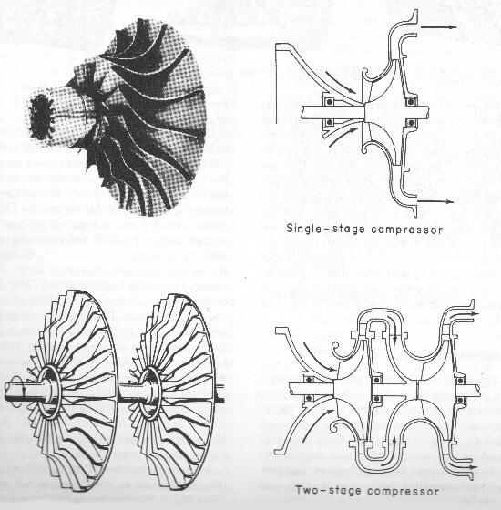
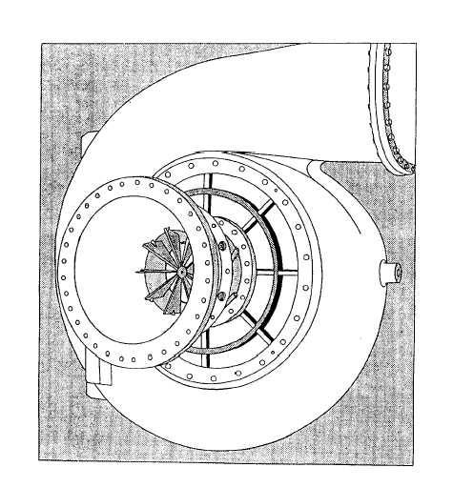
Smjerovi strujanja zraka te prikaz izvedbe jednostupanjskog (gore) i dvostupanjskog (dolje) centrifugalnog kompresora
Izgled kućišta centrifugalnog kompresora

Slide 33
Uređaji za dobavu stlačenog zraka
Kompresori se na brodu smještaju u strojarnicu kako bi se mogli nadzirati i upravljati ručno
U novije vrijeme često prevladava automatizirana kontrola dobave zraka
Kod ručno upravljanog sustava na tlačnom se cjevovodu se obavezno ugrađuje nepovratni ventil i odjeljivač vode i ulja (eng. drain)

Slide 34
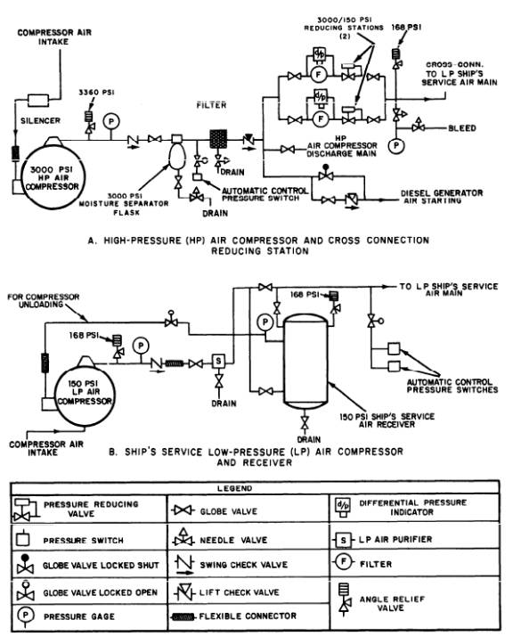
Dva sustava komprimiranog zraka na brodu
Sustav komprimiranog zraka visokim tlakom (start dizel generatora i pogonskog stroja)
Sustav komprimiranog zraka niskog tlaka i servisni tank (automatika)

Slide 35
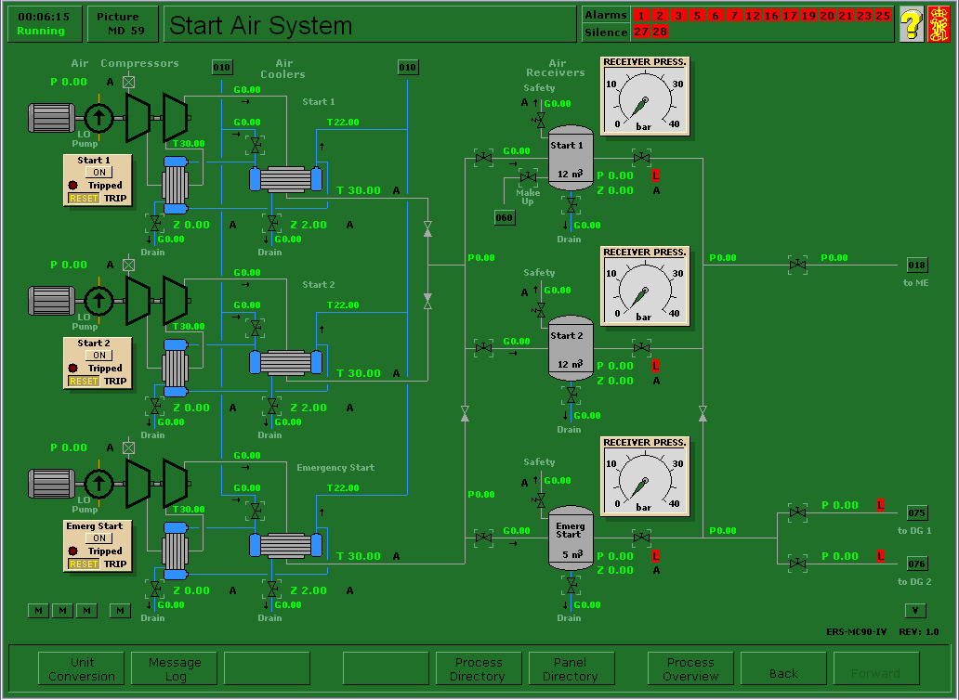
Izgled sučelja za automatsko upravljanje sustavom komprimiranog zraka

Slide 36
Moguće neispravnosti u radu kompresora su:
Kompresor ne dobavlja nazivni kapacitet
Ventil visokog tlaka propušta
Sigurnosni ventil propušta
Prekomjerno zagrijavanje kompresora
Prekomjerno zagrijavanje stapa
Tlak ulja nedovoljan

Slide 37
Ventilatori
Ventilatori na brodu služe za dobavu zraka u niskotlačnim sustavima
Vrše dobavu zraka u stambene prostorije za posadu i putnike te u strojarnicu
Posebna im je upotreba pri održavanju normalnih svojstva specifičnih tereta u teretnim prostorima

Slide 38
Unutar strojarnice ventilatori se koriste:
Za opskrbu kotlova i strojeva zrakom potrebnim za njihov normalan rad
Za klimatizaciju strojarnice (odvođenje viška topline nastale usljed rada strojeva i uređaja)
Za opskrbu kompresora
Za održavanje normalnih radnih uvjeta za osoblje u strojarnici

Slide 39
Ventilatori se uglavnom pogone elektromotorom
Tlakovi ventilatora ovise o njihovoj namjeni i duljini ventilacijskih vodova pa razlikujemo:
Niskotlačne
Srednjetlačne
Visokotlačne
Količina zraka koju ventilator mora dobaviti kotlu ili dizel motoru razmjerna je vrsti i količini utrošenog goriva
Kako bi izgorjelo tekućem gorivu je potrebno 30 m³ zraka po kilogramu

Slide 40
Kapacitet ventilatora izračunava se u odnosu na potreban broj izmjena zraka i zapremnine prostora, i to prema relaciji:
z – broj izmjena zraka (na sat)
Vp – zapremnina prostora (m³)

Slide 41
Podjela ventilatora
Na brodu se najčešće koriste dvije vrste:
Aksijalni ventilatori (propelerni)
Radijalni ventilatori (centrifugalni)
Propelerni ventilator prikladan je za velike dobavne količine zraka
Mogu se izvoditi kao prekretni (usisni i dobavni)
Koriste se za tlačenje zraka za rad zagrijača, rashladnih isparivača i filtara
Aksijalni ventilatori sa aerodinamičkim krilima koriste se za provjetravanje skladišta i strojarnica

Slide 42
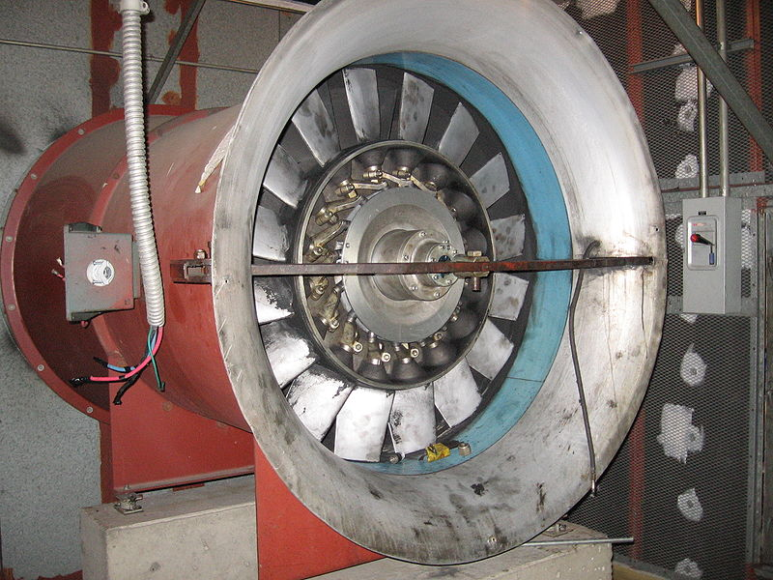
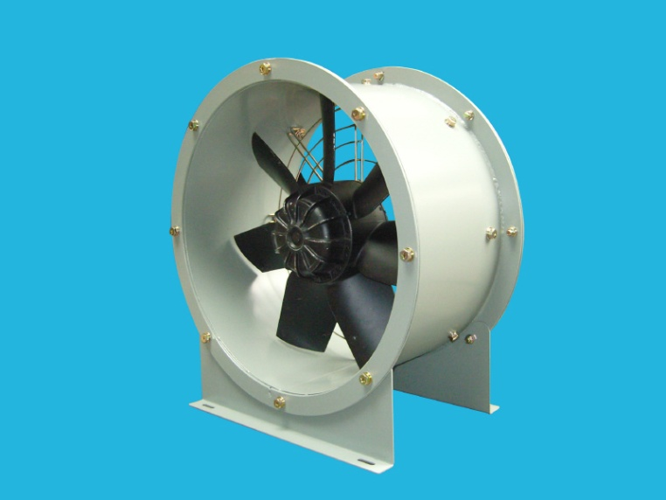
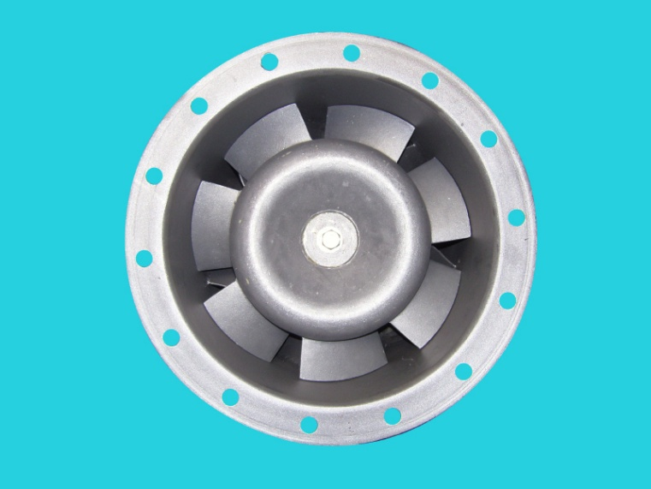
Aksijalni ventilator sa prilagodljivim usponom krila ugrađen u difuzor
Aksijalni ventilator zauzima mali prostor, pa ga je moguće smjestiti izravno u zračni vod

Slide 43
Učinak prekretljivih aksijalnih ventilatora smanjuje se za 25%
Obični propelerni ventilator nije prikladan za rad pri otporu većem od 6,5 mm S. V.
Aksijalnio ventilatori sa aerodinamičkim krilima postižu stupanj iskoristivosti i do 90%

Slide 44
Rad centrifugalnih ventilatora temelji se na činjenici da zrak ima masu
Kao i svako drugo tjelo sa masom, podložan je centrifugalnoj sili
Centrifugalna sila nastoji izbaciti rotirajuća tijela od osi vrtnje
Usisavanje se vrši u središtu rotora, a radijalno postavljena krila prisiljavaju zrak da se vrti zajedno sa njima podvrgavajući ga tako centrifugalnoj sili

Slide 45
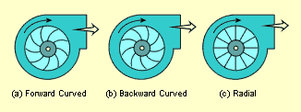
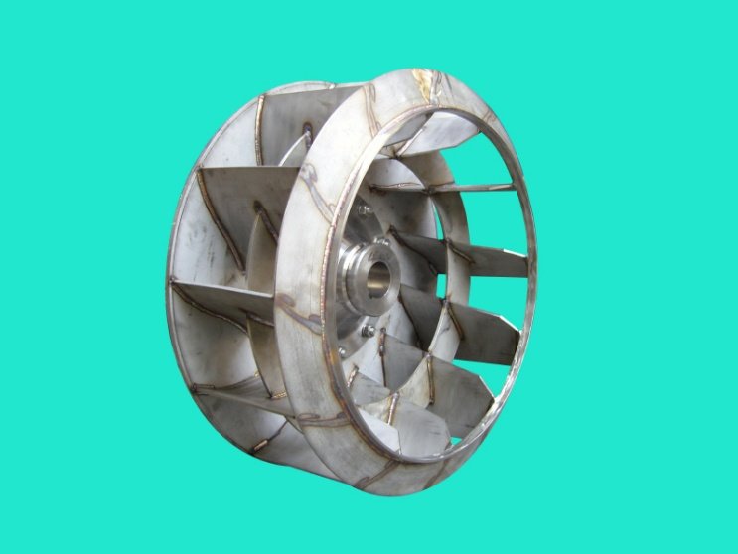
Krila ukošena prema naprijed
Krila ukošena prema natrag
Radijalna krila
Tri vrste izvedbe rotora centrifugalnog ventilatora
Izgled rotora centrifugalnog ventilatora

Slide 46
U centrifugalnom ventilatoru sa radijalno ravnim krilima kod povečanja zapremnine tlak neznatno naraste a zatim strmo pada na nulu
Kod ventilatora sa krilima zakrivljenim prema naprijed mali pad tlaka uzrokuje veliko povećanje zapremnine i utrošene snage
Kod ventilatora sa krilima zakrivljenim prema natrag dobiva se najveća snaga (uz jednak stupanj djelovanja), a nakon toga slijedi postepeni pad

Slide 47
Zbog svog učinka na centrifugalnim se ventilatorima najčešće upotrebljavaju unaprijed zakrivljene lopatice
Omogučuju stvaranje velikog dinamičkog tlaka uz malu brzinu vrtnje
Kod malih dimenzija ventilatora postiže se učinak do 40%, a kod većih dimenzija do 60%
U uvjetima slobodnog tlačenja i usisa potrebna je najveća snaga za pogon ventilatora sa krilcima zakrivljenim prema naprijed

Slide 48
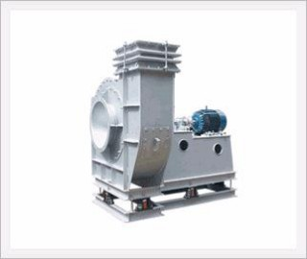
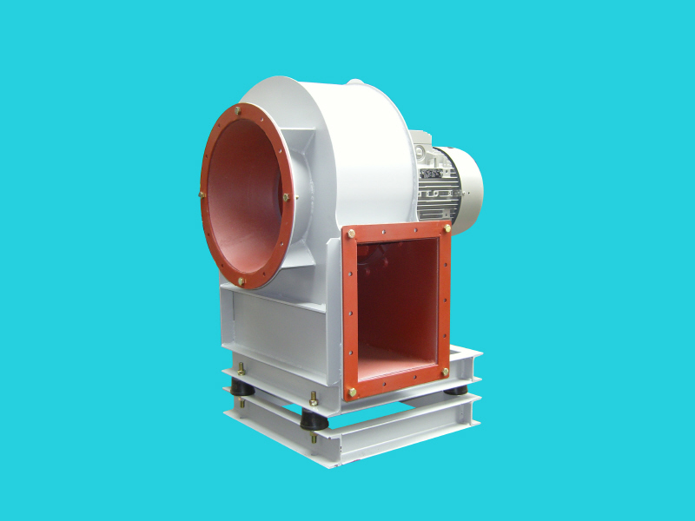
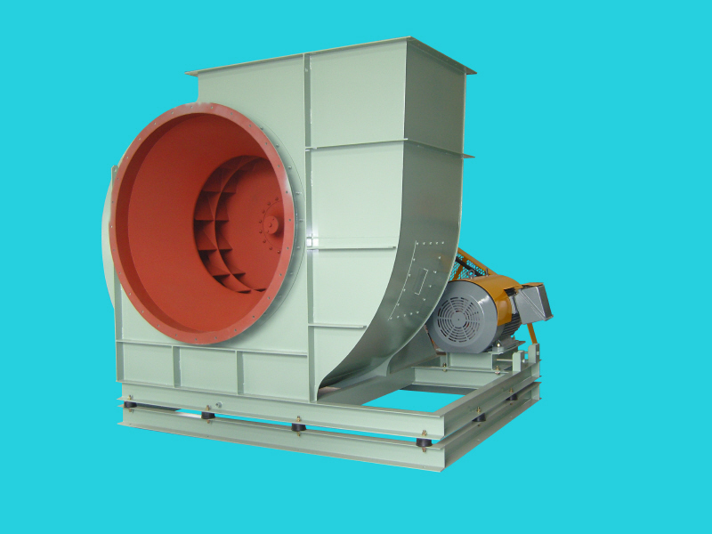
Razne izvedbe centrifugalnog ventilatora

Slide 49
Enrgija koja se predaje zraku preko centrifugalne sile izražava se pomoču visine tlačenja, odnosno kinetičkog tlaka
Jedan dio tog tlaka gubi se pri savladavanju otpora trenja u vodovima ventilatora
Tlak zraka u različitim djelovima zračnog voda (oko samog ventilatora) mjerimo pomoću U cijevi djelomično napunjenom vodom
Mjeri se razlika u razinama vode unutar U cijevi
Ukupna visina tlačenja sastoji se od statičkog i dinamičkog tlaka

Slide 50
Ukupni stupanj djelovanja ventilatora obuhvača hidrodinamičke, zapremninske i mehaničke gubitke u ventilatoru i iznosi od 0,3 do 0,8
Obični propelerni ventilatori sa slobodnim tlačenjem imaju najniži stupanj djelovanja
Aksijalni ventilatori sa aerodinamičkim krilima imaju najviši stupanj djelovanja
Kod centrifugalnih ventilatora stupanj djelovanja ovisi o izvedbi krilca ventilatora
Snaga pogonskog stroja mora biti veća od stvarne snage ventilatora kako bi se uzeli u obzir nepredviđeni slučajevi poput netočnog određivanja otpora kojeg treba savladati

Slide 51
Regulacija ventilatora izvodi se na sličan način kao i kod centrifugalnih pumpi, a to podrazumjeva:
Promjenu brzine vrtnje
Prigušivanje
Promjenu kuta lopatica
Upotrebom usmjerenog rotora ventilatora

Slide 52
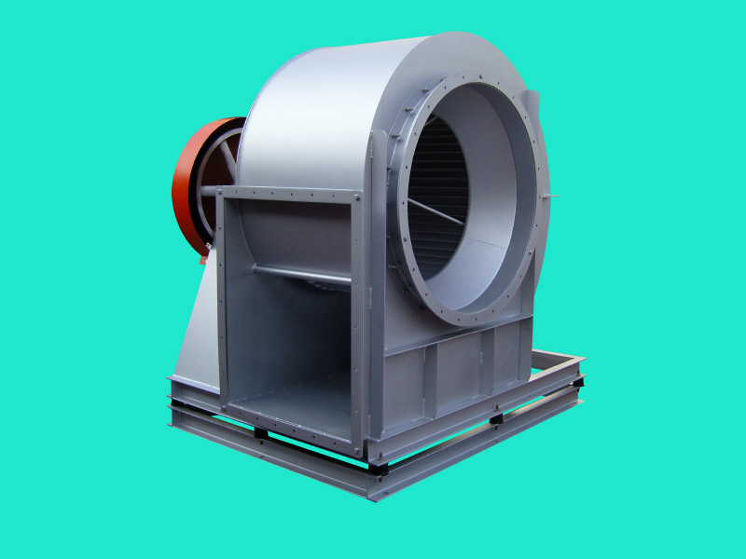
Scirocco ventilatori spadaju među najstarije izvedbe ventilatora

